Slide 1
«Лэпбук как средство формирования экологических представлений у дошкольников»
Подготовила:
Матушкина Ирина Викторовна,
воспитатель МАДОУ "Детский сад
комбинированного вида №10
г.Шебекино Белгородской области"
2016г.

Slide 2
Одна из основных задач ФГОС ДО - формирование общей культуры личности детей, развития их социальных, нравственных, эстетических, интеллектуальных, физических качеств, инициативности, самостоятельности и ответственности ребёнка, формирование предпосылок учебной деятельности.

Slide 3
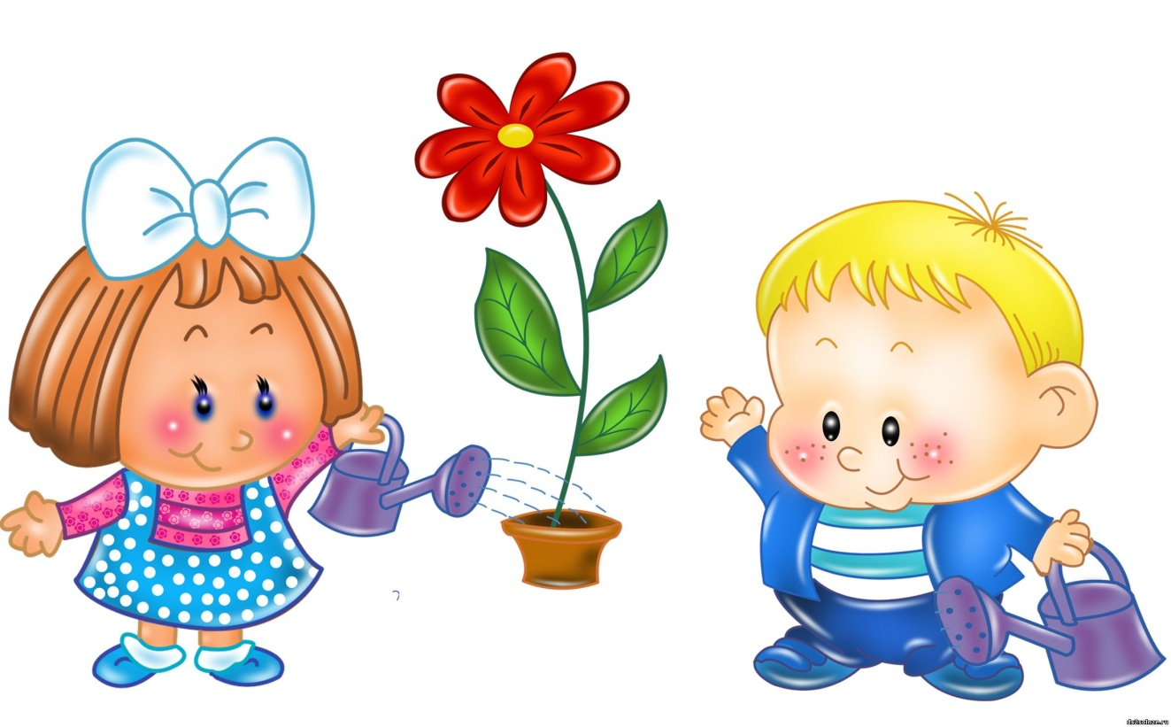
Одним из важных компонентов экологического воспитания является развивающая предметно - пространственная среда, при создании которой я учитываю требования ФГОС ДО. Игры на экологическую тему являются эффективным и интересным средством экологического воспитания. Играя, дети лучше усваивают знания об объектах и явлениях окружающей природной среды, учатся устанавливать взаимосвязи между ними и средой, о последовательной смене сезонов и об изменениях в живой и неживой природе.

Slide 4
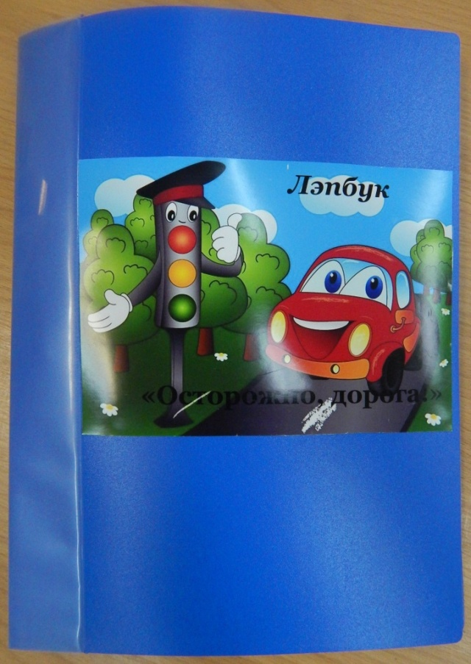
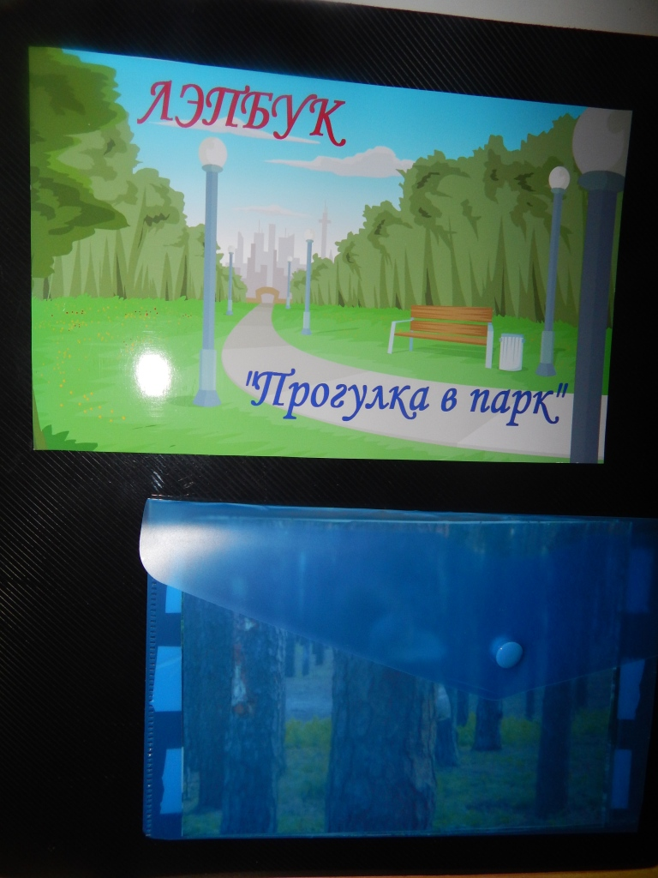
Лэпбук - одна из новых форм организации образовательной деятельности для развития познавательной активности детей и развития самостоятельности.

Slide 5
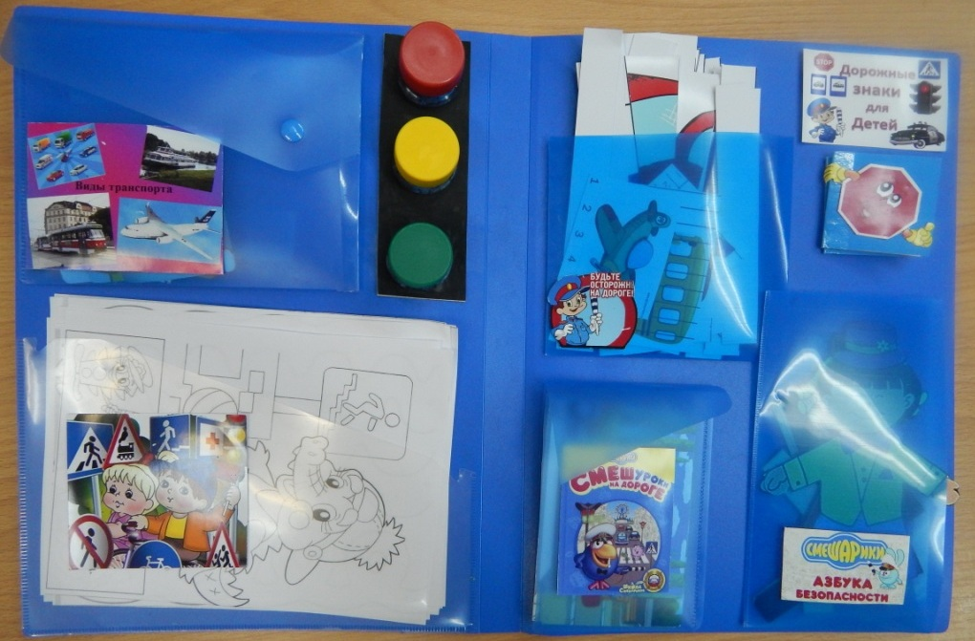
В дословном переводе с английского "Лэпбук" (lapbook) значит "наколенная книга" (lap - колени, book - книга). Такое пособие представляет из себя папку, которую удобно располагать на коленях для просмотра ее содержимого.

Slide 6
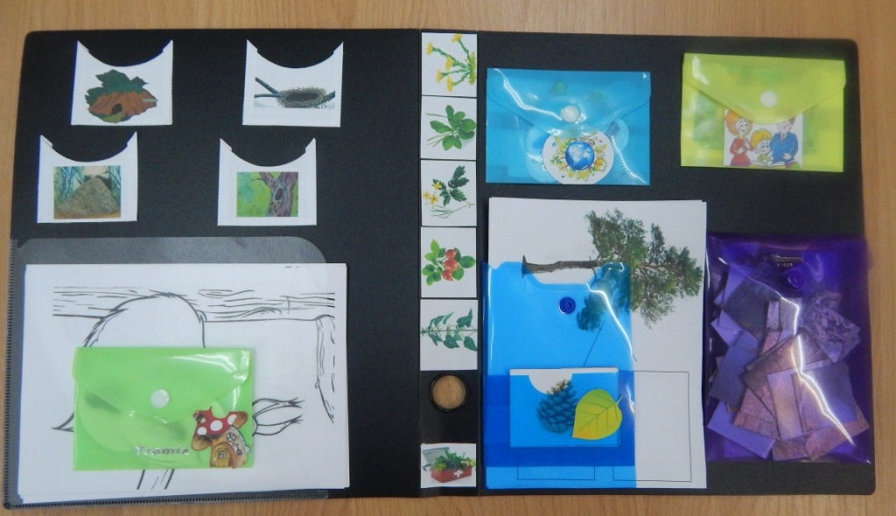
Лэпбук «В городском парке», который представляет собой папку, в которой имеются кармашки, в которых собрана информация по теме. Дидактическое пособие «Лэпбук «В городском парке» предназначено для детей 4-5 лет. Если содержание лэпбука пополнять и усложнять, можно использовать с детьми старшего дошкольного возраста.

Slide 7
Цель : закрепить знания детей о животных, которые обитают в городском парке, их месте обитания, о происрастающих там деревьях, правилах поведения в парке, его интересных местах.
Задачи:
Уточнить и расширить представления детей о дороге, правилах перехода улицы.
Закреплять знания детей о деревьях, их внешних отличиях друг от друга.
Учить применять правила поведения в парке в соответствии с ситуацией.
Систематизировать знания детей о птицах, животных парка.
Обогащать словарь, развивать связную речь, интерес к художественному слову.
Воспитывать культуру поведения в парке, внимание, любовь к природе, заботливое отношение к животным, птицам, положительные качества характера, интерес и любовь к природе родного края.

Slide 8
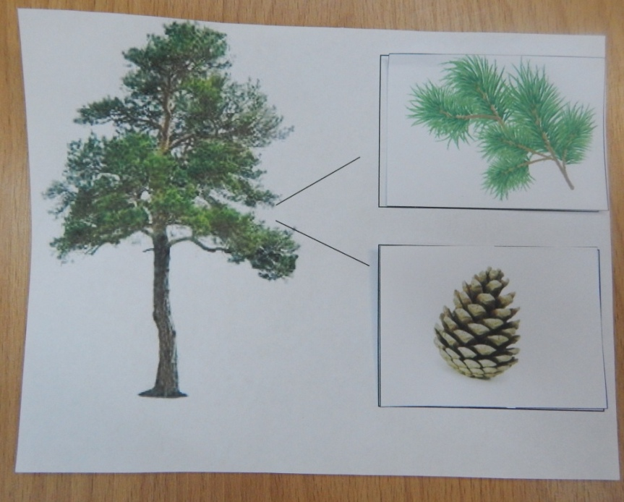
Дидактическая игра «С какой ветки детки?» направлена на закрепление знаний детей о деревьях, их внешних отличиях и представляет собой карточки с изображением деревьев (клен, сосна, береза, рябина) и двумя пустыми окошками, в которые надо подобрать лист и плод каждого дерева.

Slide 9
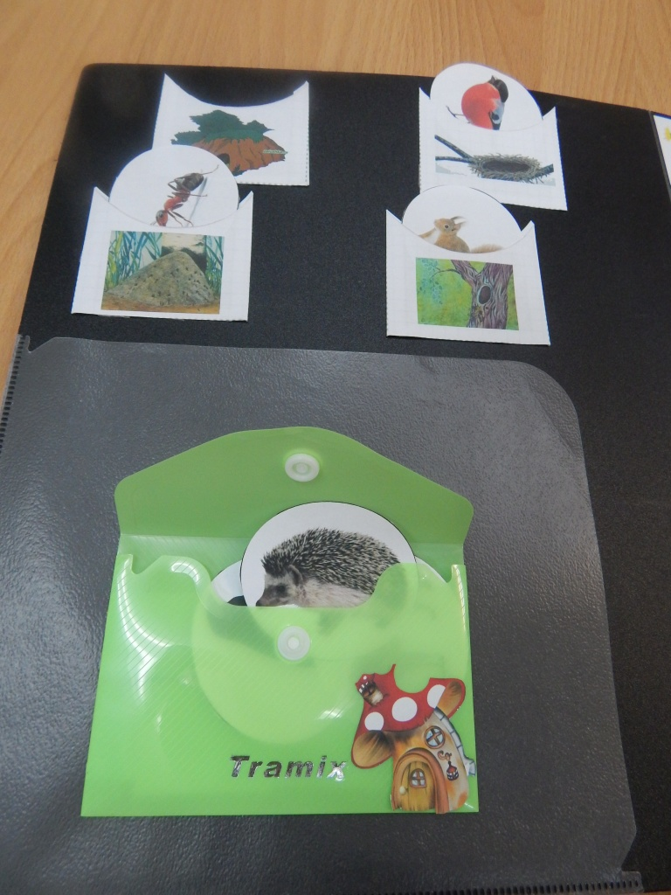
Дидактическая игра «Где мой домик?» направлена на закрепление знаний детей о том, где живут белка, муравей, птицы, еж и представляет игровое поле с кармашками-домиками и изображениями животных.

Slide 10
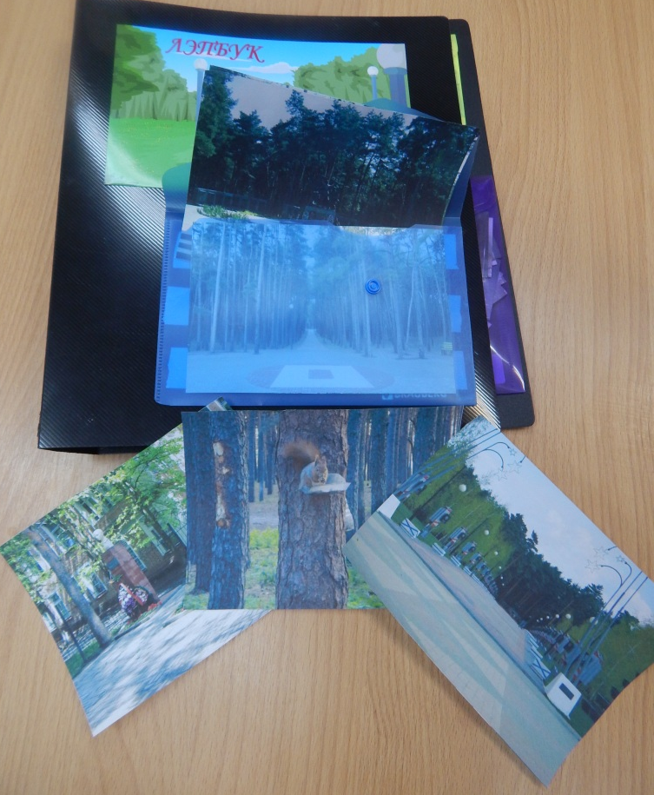
Фотоматериалы «Прогулка по парку» для развития внимания, памяти и закрепления знаний дошкольников об интересных местах.

Slide 11
Книжка-гармошка «Полезные растения» для закрепление и изучение полезных растений, произрастающих в парке.

Slide 12
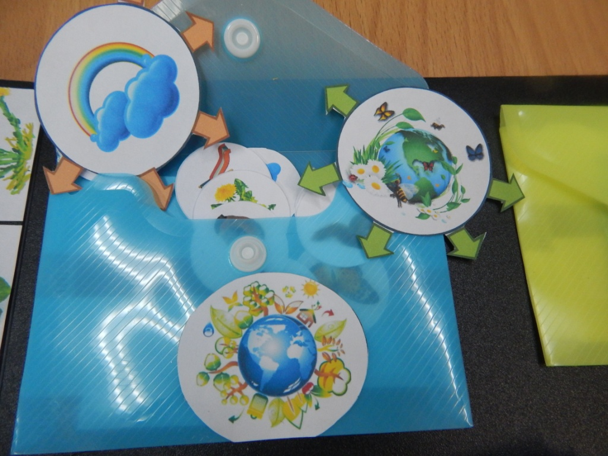
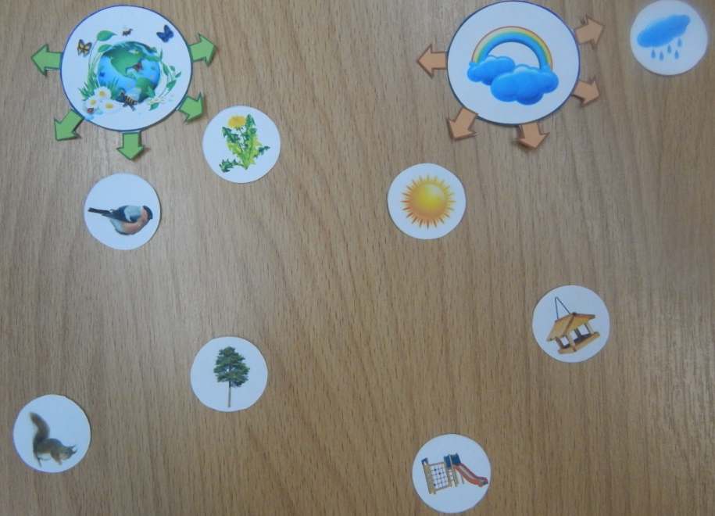
Дидактическая игра «Живая и неживая природа» для изучения предметов живой и неживой природы, состоит из картинок живой и неживой природы, которые необходимо распределить на две группы.

Slide 13
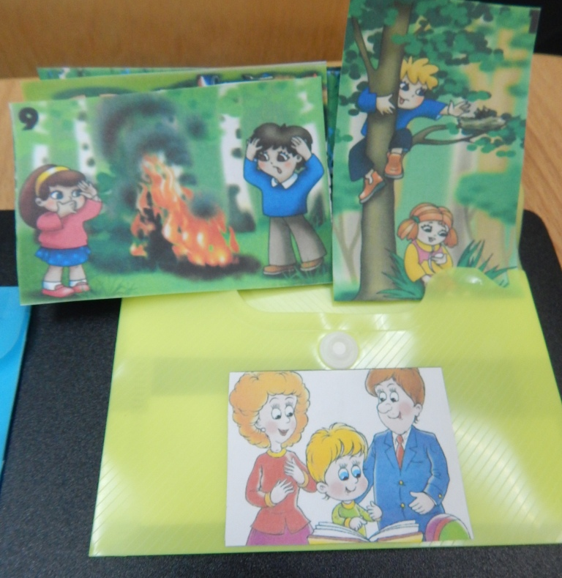
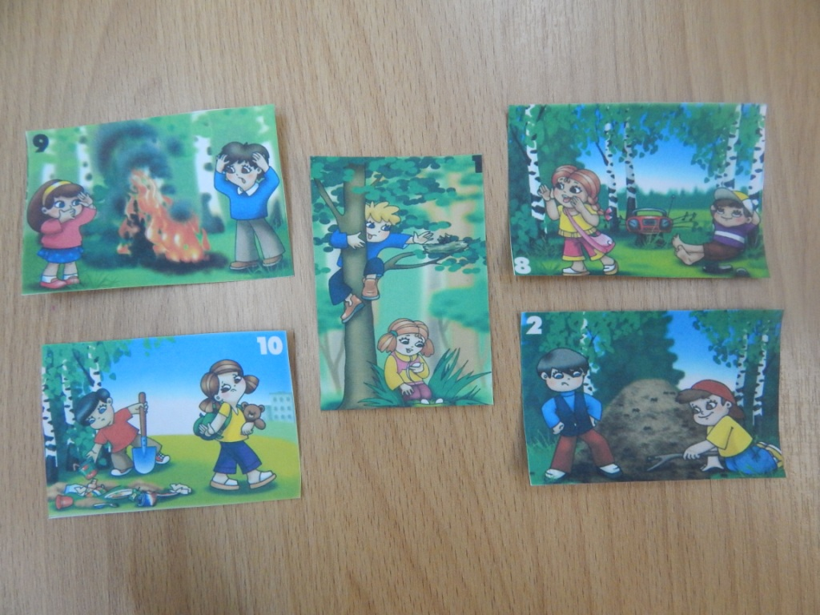
Дидактическая игра «Правила поведения в парке» с картинками, изображающими правильное и неправильное поведение в парке, для развития речи.

Slide 14
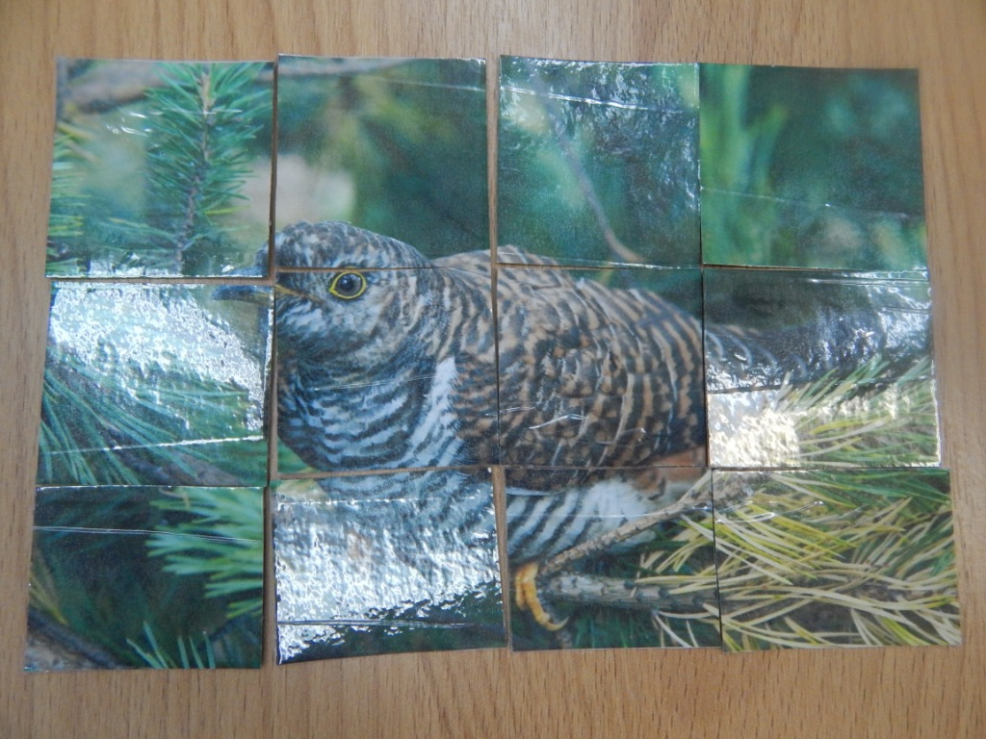
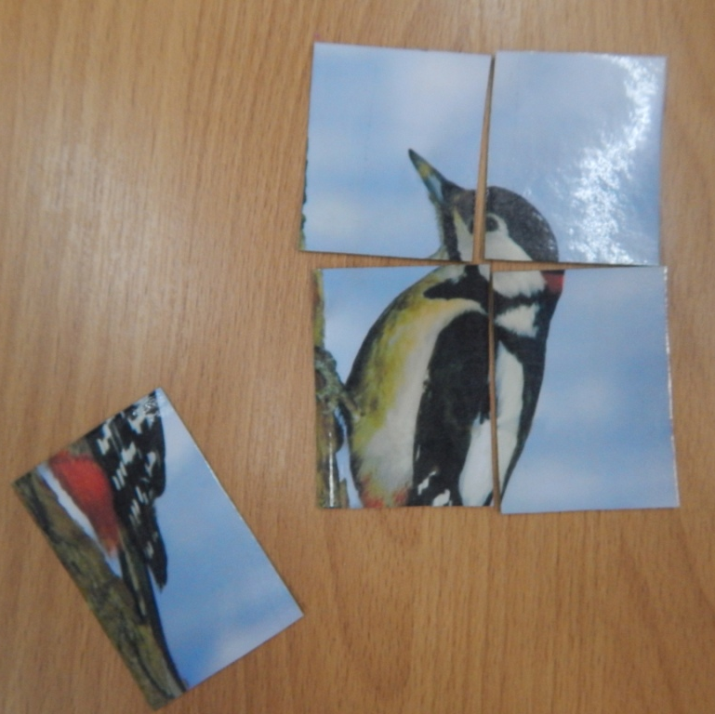
Паззлы «Птицы нашего парка» - разрезные картинки с изображением птиц, обитающих в городском парке.

Slide 15
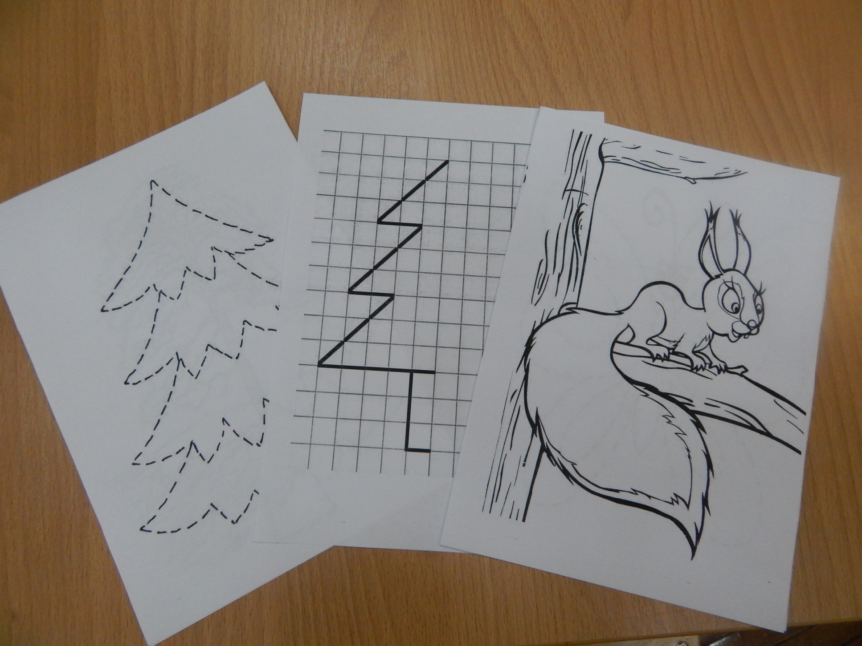
Раскраски и игры по теме

Slide 16
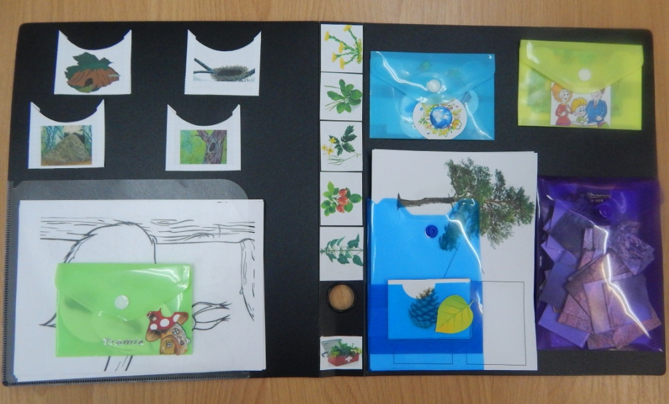

Slide 17
Создание лэпбука.
Определитесь с темой будущего лэпбука.
После того, как вы определились с темой, составьте план будущего лэпбука, т.е. какие под темы вы хотите раскрыть – это и будет содержание наших мини-книжечек.
Для каждой темы выберите подходящий конверт, книжку или какую-нибудь открывающуюся коробочку и т.д.
Выберите материалы, которые вы разместите в кармашках каждой подтемы.

Slide 18
Спасибо за внимание!

